Slide 1
Kas ir mobilitātes projekts? Projektu pieteikumu iesniegšana un vērtēšana 2023.gada 9.janvāris

Slide 2
KA1 MOBILITĀTES PROJEKTS
1. Pamatdarbības (KA1) mobilitātes projektā pieteicēja organizācija ir galvenā: atbild par projektu no A līdz Z un saglabā atbildību par uzdevumiem un aktivitātēm.
Plānošana
Sagatavošanās
Īstenošana
Pēcpasākumi
definē organizācijas vajadzības un mērķus;
izvēlas mobilitātes aktivitātes, lai sasniegtu mērķus;
apzina potenciālās uzņemošās organizācijas;
izstrādā un iesniedz pieteikumu;
paraksta dotācijas līgumu, saņem finansējumu;
veic mobilitātes dalībnieku atlasi, sagatavo dalībniekus mobilitātēm;
plāno un īsteno mobilitātes;
novērtē, ievieš un izplata rezultātus;
aizpilda un iesniedz noslēguma atskaiti;
komunicē ar valsts aģentūru visā projekta īstenošanas gaitā.

Slide 3
MOBILITĀTES PROJEKTA PLĀNOŠANA
Virsmērķis
Kāpēc vēlaties īstenot projektu – ko vēlaties sasniegt?
Mērķi
Konkrēti, izmērāmi, sasniedzami, atbilstoši Balstīti uz jūsu organizācijas mērķiem un Erasmus+ prioritātēm.
Mobilitāšu plānošana
Mobilitātes – veids un apjoms Dalībnieki Uzņemošās organizācijas
Rezultāti
Mācīšanās rezultāti dalībniekiem
Projekta rezultāti – novērtēt, atzīt, ieviest un izplatīt
Projekta vadība
Lomas un pienākumi projektu vadībā – projekta koordinators, atbildīgā persona.

Slide 4
MOBILITĀTES PROJEKTA PLĀNOŠANA – PROJEKTA MĒRĶI
Ko vēlaties sasniegt, īstenojot projektu;
Kāds būs ieguvums –personālam, organizācijai, sabiedrībai kopumā;
Projekta mērķi – konkrēti, reāli, sasniedzami, izmērāmi un atbilstoši jūsu organizācijas attīstības vajadzībām un Erasmus+ mērķiem sporta jomā un programmas prioritātēm:
Iekļaušana un daudzveidība
Digitālā transformācija
Vide un cīņa pret klimata pārmaiņām
Līdzdalība demokrātiskajā dzīvē

Slide 5
Procesu shēma - pieteikšanās
EU Login konts
OID kods
Jāreģistrē organizācija Erasmus+ Organizāciju reģistrācijas sistēmā (ORS) iegūstot unikālu 9 zīmju kodu (Organisation Identification Code)
Pieteikums
Ielogojoties ar EU Login kontu un veidlapā norādot OID kodu
EK lietotāju autentifikācijas pakalpojums piekļuvei dažādām Komisijas informācijas sistēmām
https://webgate.ec.europa.eu/cas/eim/external/register.cgi
https://webgate.ec.europa.eu/erasmus-esc/home/organisations/search-for-an-organisation
https://webgate.ec.europa.eu/app-forms/af-ui-opportunities/#/erasmus-plus

Slide 6
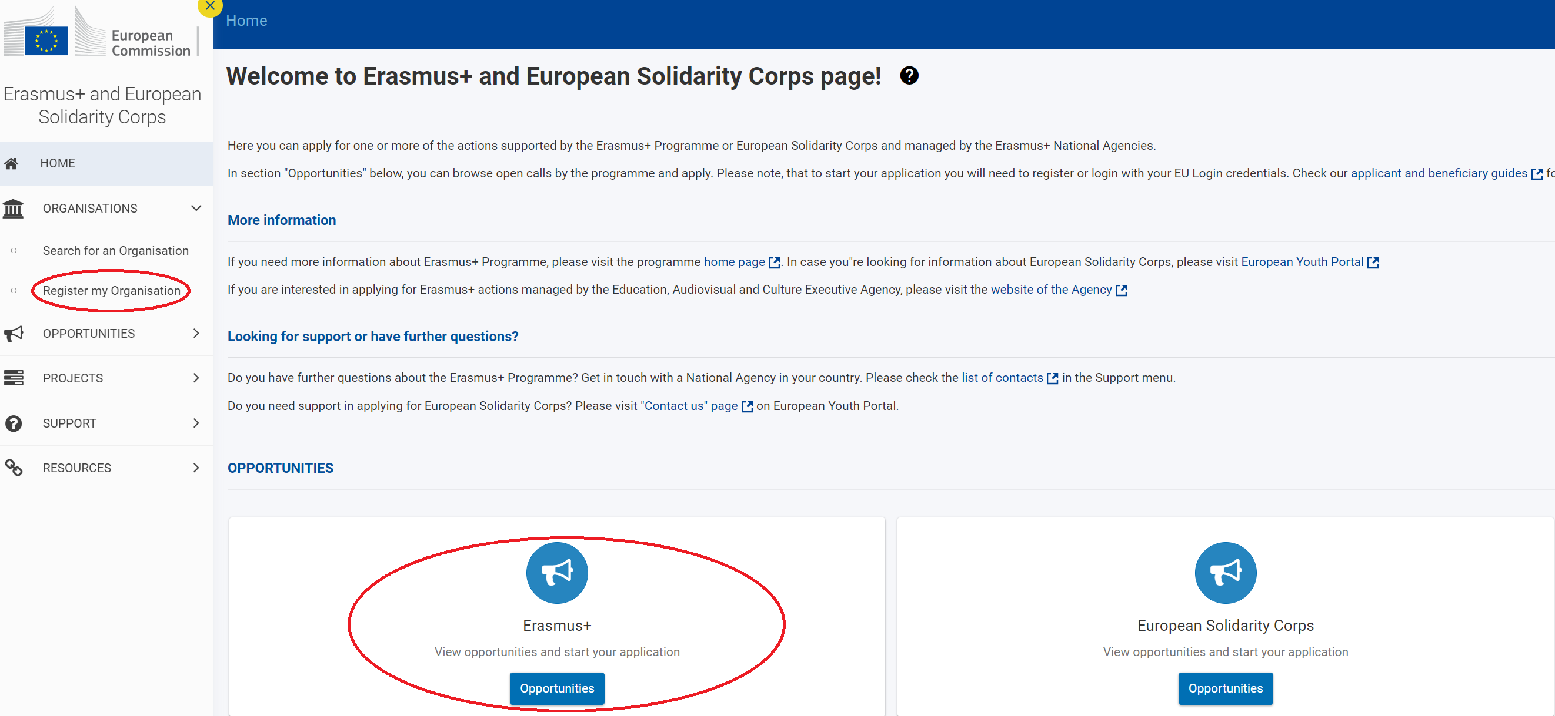
Erasmus+ un Eiropas Solidaritātes korpusa platforma - https://webgate.ec.europa.eu/erasmus-esc/index/
1. reģistrēt organizāciju Erasmus+ organizāciju reģistrācijas sistēmā (ORS) - OID koda iegūšanai (ja organizācija jau nav reģistrējusies)
2. ievadīt un rediģēt savas organizācijas datus
3. aizpildīt projektu pieteikuma veidlapu

Slide 7
Erasmus+ un Eiropas Solidaritātes korpusa platforma
Prezentācija par tehniskajiem nosacījumiem un organizācijas reģistrēšanu Erasmus+ organizāciju reģistrācijas sistēmā: šeit (sadaļā «Dokumenti un veidlapas» - Organizāciju reģistrēšana dalībai Erasmus+| 2023)
pārvaldīt savus īstenošanā esošos Erasmus+ projektus
piekļūt projektu rezultātu izplatīšanas platformai
piekļūt aktuālajiem programmas dokumentiem un EK saitēm

Slide 8
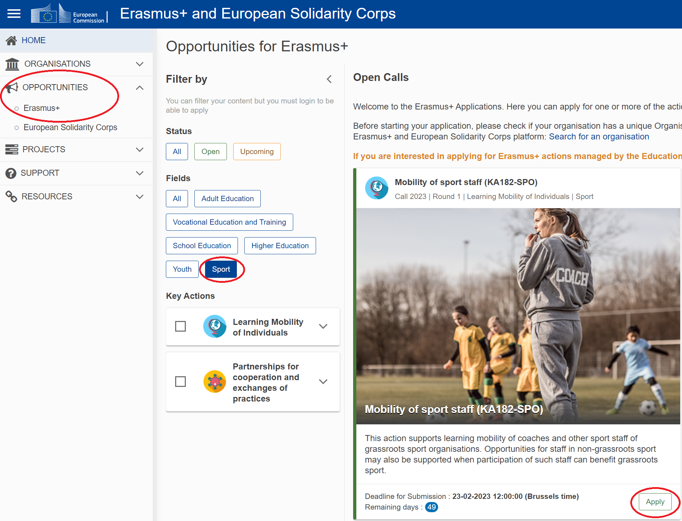
Pieteikuma veidlapa (KA182-SPO)
https://webgate.ec.europa.eu/app-forms/af-ui-opportunities/#/erasmus-plus
sadaļā «Opportunities»- Erasmus+
Projekta pieteikuma veidlapa ir angļu valodā
Projektu pieteikuma veidlapu iesakām aizpildīt latviešu valodā, to var arī aizpildīt vienā no ES oficiālajām valodām.

Slide 9
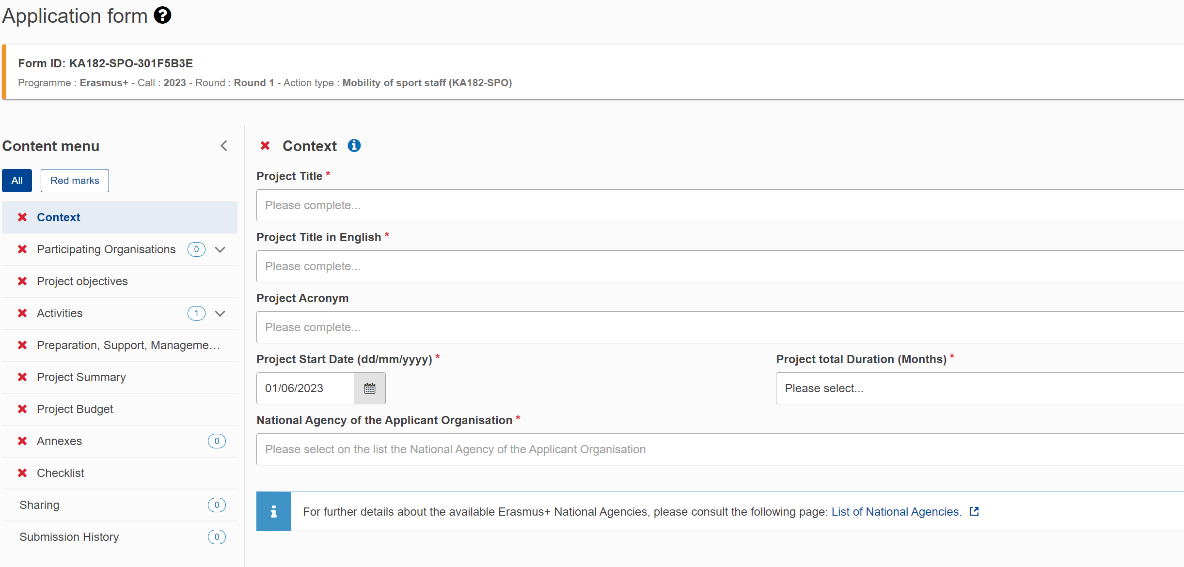
Pieteikuma veidlapa (KA182-SPO)

Slide 10
Pēc pieteikuma iesniegšanas
Vērtēšana
Lēmums
Līgums
Priekšfinansējums (avanss)
Noslēguma maksājums
Projekta īstenošana
Noslēguma ziņojums

Slide 11
Pieteikuma vērtēšana
Pieteikumu vērtēšana
Tehniskā atbilstība
Kvalitātes vērtēšana
Tehniskā atbilstība (noteiktajā termiņā; elektroniski; izmantojot veidlapu, kas pieejama Erasmus+ vietnē; ir nepieciešamie pielikumi, t.sk. atbilstoši parakstīts «Declaration of Honour»)
Atbilstība (ir iesniegusi atbilstoša organizācija, kura ir reģistrēta ORS sistēmā)
Izslēgšanas kritēriji (maksātnespējas vai likvidācijas procedūras, nodokļu parādi, tiesas spriedumi u.tml)
Atlases kritēriji (finansiālā kapacitāte; neattiecas uz valsts iestādēm)
Veiktspējas kapacitāte (ir nepieciešamie resursi, profesionālā kompetence un kvalifikācija projekta īstenošanai)

Slide 12
KA1 – Personāla mobilitāte sporta jomā
Projekta pieteikums ir vērsts uz pieteikuma iesniedzējas organizācijas vajadzībām un plāniem.
Visu projektu pieteikumu saturam jābūt oriģinālam, un tā autoram jābūt pieteikuma iesniedzējam.
Aizliegts par pieteikuma sagatavošanu maksāt vai citādi atlīdzināt citām organizācijām vai personām, kas sniedz ārpakalpojumu.
Valsts aģentūra var jebkurā laikā noraidīt pieteikuma iesniedzēju atlases procesā vai izbeigt projektu, kam piešķirts finansējums, vai piešķirtu akreditāciju, ja tā konstatē, ka šie noteikumi nav ievēroti.

Slide 13
Pieteikuma kvalitātes vērtēšana
Vērtēšanas kritērijs | Maksimālais punktu skaits kritērijā
Projekta atbilstība Pieteikuma iesniedzēja profils, pieredze un darbības atbilst tautas sportam. Projekta pieteikums atbilst programmas mērķiem un iesaistīto organizāciju un dalībnieku vajadzībām, kā arī programmas prioritātēm | 30
Projekta izstrādes kvalitāte Projekta mērķi ir skaidri definēti un risina konkrētās organizācijas, tā personāla vajadzības; izvēlētās aktivitātes un to saturs ir piemērots projekta mērķu sasniegšanai | 40
Projekta turpinājuma pasākumu kvalitāte Pieteikuma iesniedzējs ir ieplānojis konkrētus un loģiskus soļus, lai integrētu mobilitāšu rezultātus organizācijas ikdienas darbā, noteikti konkrēti projekta rezultātu novērtēšanas un izplatīšanas pasākumi | 30
Maksimālais vērtējums – 100 punkti.
Kvalitatīva projekta vērtējums ir vismaz 60 punkti.
Vismaz puse no maksimālā punktu skaita katrā no kritērijiem.
Iesniegtos projektus vērtē Nacionālā aģentūra, vadoties pēc Eiropas Komisijas (EK) noteiktajiem projektu pieteikumu vērtēšanas kritērijiem: https://www.erasmusplus.lv/personala-mobilitates-sporta-joma?tab=collapse-1340

Slide 14
Vēršam uzmanību!
Pieteikuma veidlapa jāiesniedz noteiktajā termiņā –
!!! 2023. gada 23. februāris plkst. 12:00 (pēc Briseles laika)
Ja ir tehniskas problēmas un pastāv risks neiesniegt laikā sistēmas darbības traucējumu dēļ: ekrānšāviņi un 2 stundu laikā jāinformē NA
Autentiskums - informācija nedrīkst būt pārkopēta no iepriekšējiem vai citu organizāciju pieteikumiem
Jāpievieno apliecinājums «Declaration of honour» - pilnā apjomā, visas 4 lpp., kuru parakstījusi organizācijas paraksttiesīgā persona.

Slide 15
Declaration of Honour
Jālejupielādē tad, kad pieteikums ir aizpildīts – lai ielasītos informācija par pieteicējorganizāciju
Jāaizpilda pēdējā lapa, norādot paraksttiesīgās personas vārdu, uzvārdu, datumu un deklarācija jāparaksta paraksttiesīgajai personai.
Var parakstīt arī elektroniski, bet kā PDF dokumentu
Jāaugšupielādē vai nu skanētā veidā vai foto (ja ar fizisku parakstu), vai ar elektronisko parakstu parakstīta Declaration of honour
Informācija tiek ielasīta no ORS sistēmas

Slide 16
Seminārs par Erasmus+ personāla mobilitātes sporta jomā projektu pieteikumu sagatavošanu
2023. gada 2.februārī no plkst. 10.00 līdz 13.00 Valsts izglītības attīstības aģentūra organizē semināru par Erasmus+ personāla mobilitātes projektu pieteikumu sagatavošanu sporta jomā (KA182-SPO).
Seminārs notiks tiešsaistē zoom platformā.
Pasākumā aicinām piedalīties organizācijas, kuras plāno iesniegt mobilitātes projektu pieteikumu 2023. gada konkursā
Dalībai pasākumā nepieciešams reģistrēties līdz 2023. gada 30. janvārim, aizpildot pieteikuma anketu.
Sīkāka informācija: šeit
! Pirms semināra aicinām iepazīties ar Erasmus+ programmas 2023. gada vadlīnijām.

Slide 17
Papildu informācija – saites uz dokumentiem
Erasmus+ programmas vadlīnijas 2023. gadam
https://erasmus-plus.ec.europa.eu/lv/erasmus-programme-guide
Pieteikuma veidlapa (field «Sport»)
https://webgate.ec.europa.eu/app-forms/af-ui-opportunities/#/erasmus-plus
Erasmus+ attālumu aprēķināšanas kalkulators
http://ec.europa.eu/programmes/erasmus-plus/resources/distance-calculator_en
Informācija par personāla mobilitātēm sporta jomā
https://www.erasmusplus.lv/personala-mobilitates-sporta-joma
Piesakieties iknedēļas jaunumiem Erasmus+ mājas lapā www.erasmusplus.lv:

Slide 18
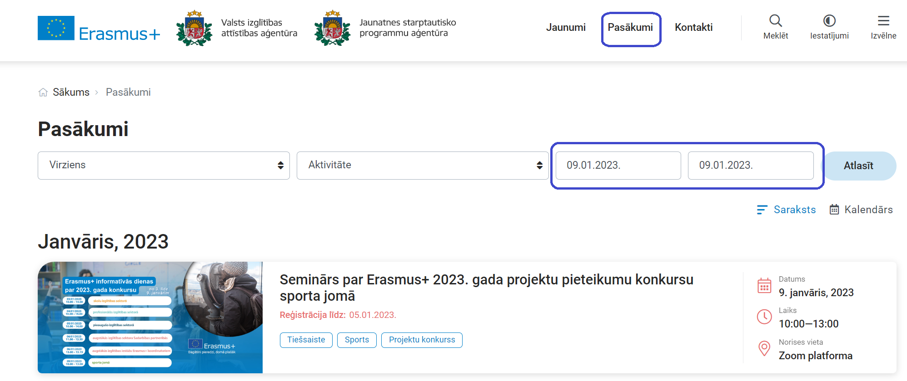
Seminārs tiek ierakstīts
Ieraksts un rādītās prezentācijas būs pieejamas: erasmusplus.lv tīmekļa vietnē, sadaļā Pasākumi -> Seminārs par Erasmus+ 2023. gada projektu pieteikumu konkursu sporta jomā

Slide 19
Lai veicas projektu plānošanā!
Jana Meržvinska
Skolu un pieaugušo mobilitātes nodaļas
vadītāja,
t.67359078, e-pasts: jana.merzvinska@viaa.gov.lv

